Slide 1
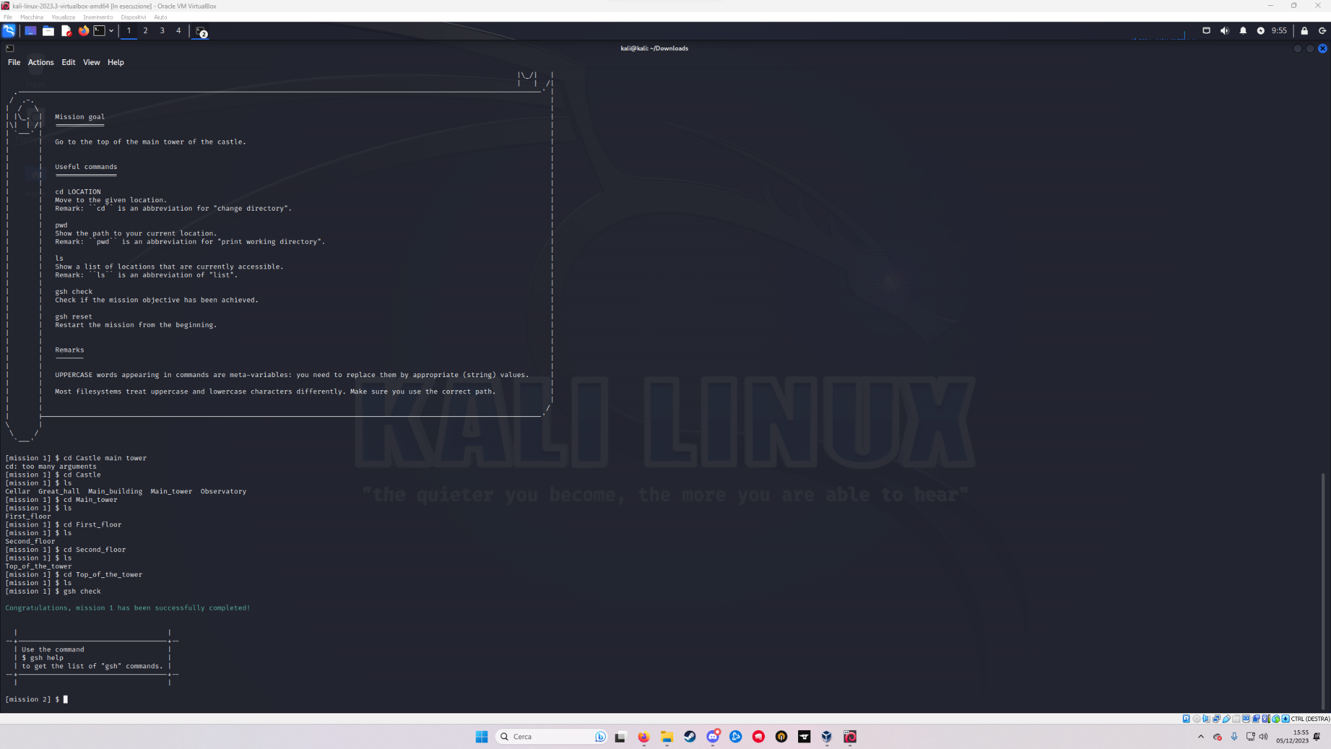
tramite il comando cd è possibile spostarmi tra un piano(cartella)e l’altro.

Slide 2
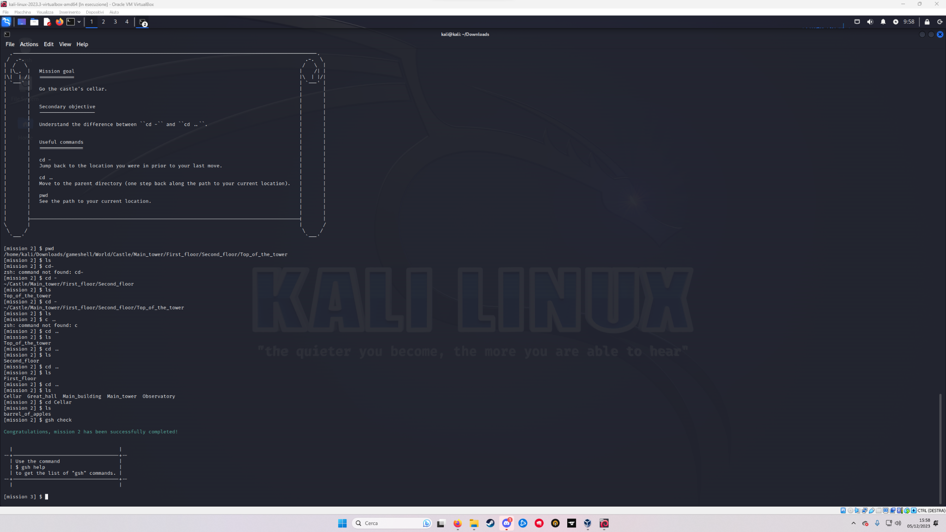
il comando cd - permette di tornare allo step immediatamente successivo.
il comando c .. permette di passare alla directory precedente

Slide 3
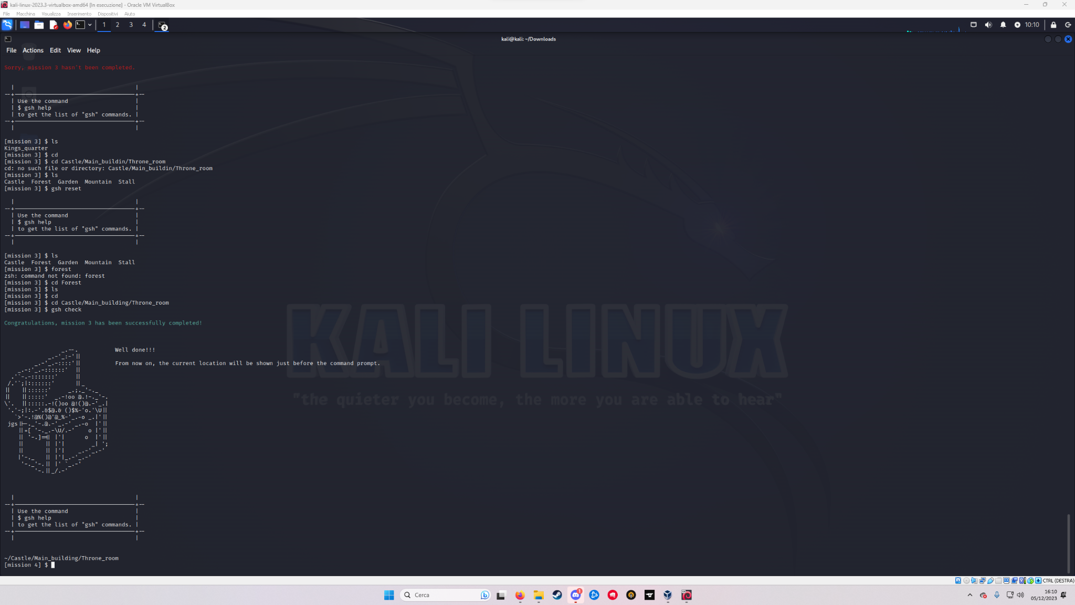
utilizzando / tra una location e l’altra è possibile compiere più spostamenti in un solo comando

Slide 4
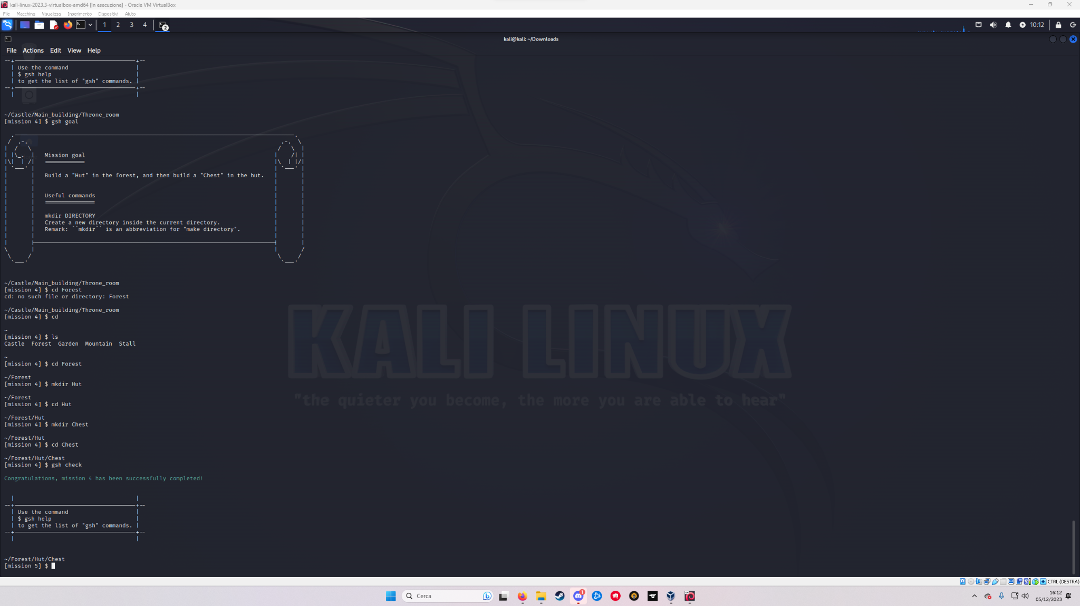
ho creato delle cartelle all’interno della directory Forest tramite il comando mkdir

Slide 5
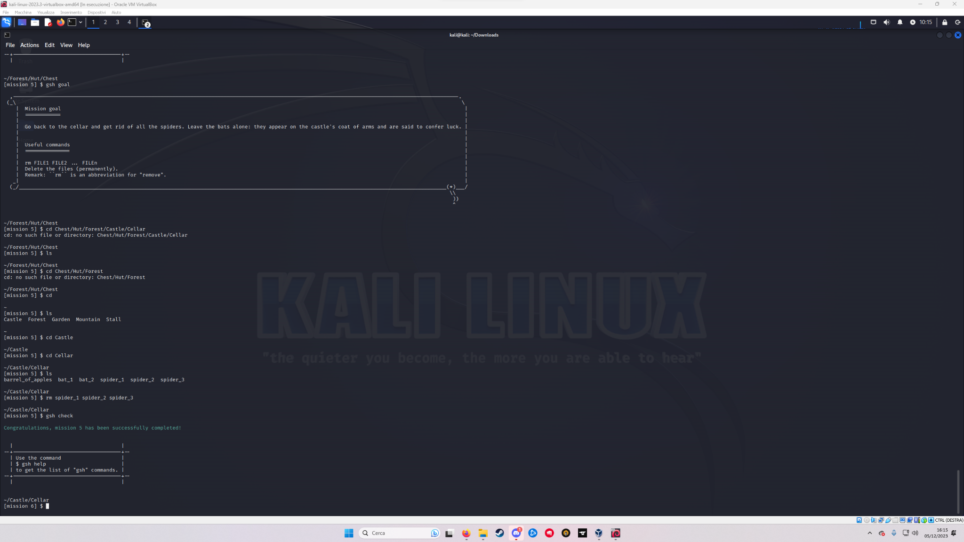
ho eliminato i file richiesti(spider_1,spider_2…) tramite il comando rm

Slide 6
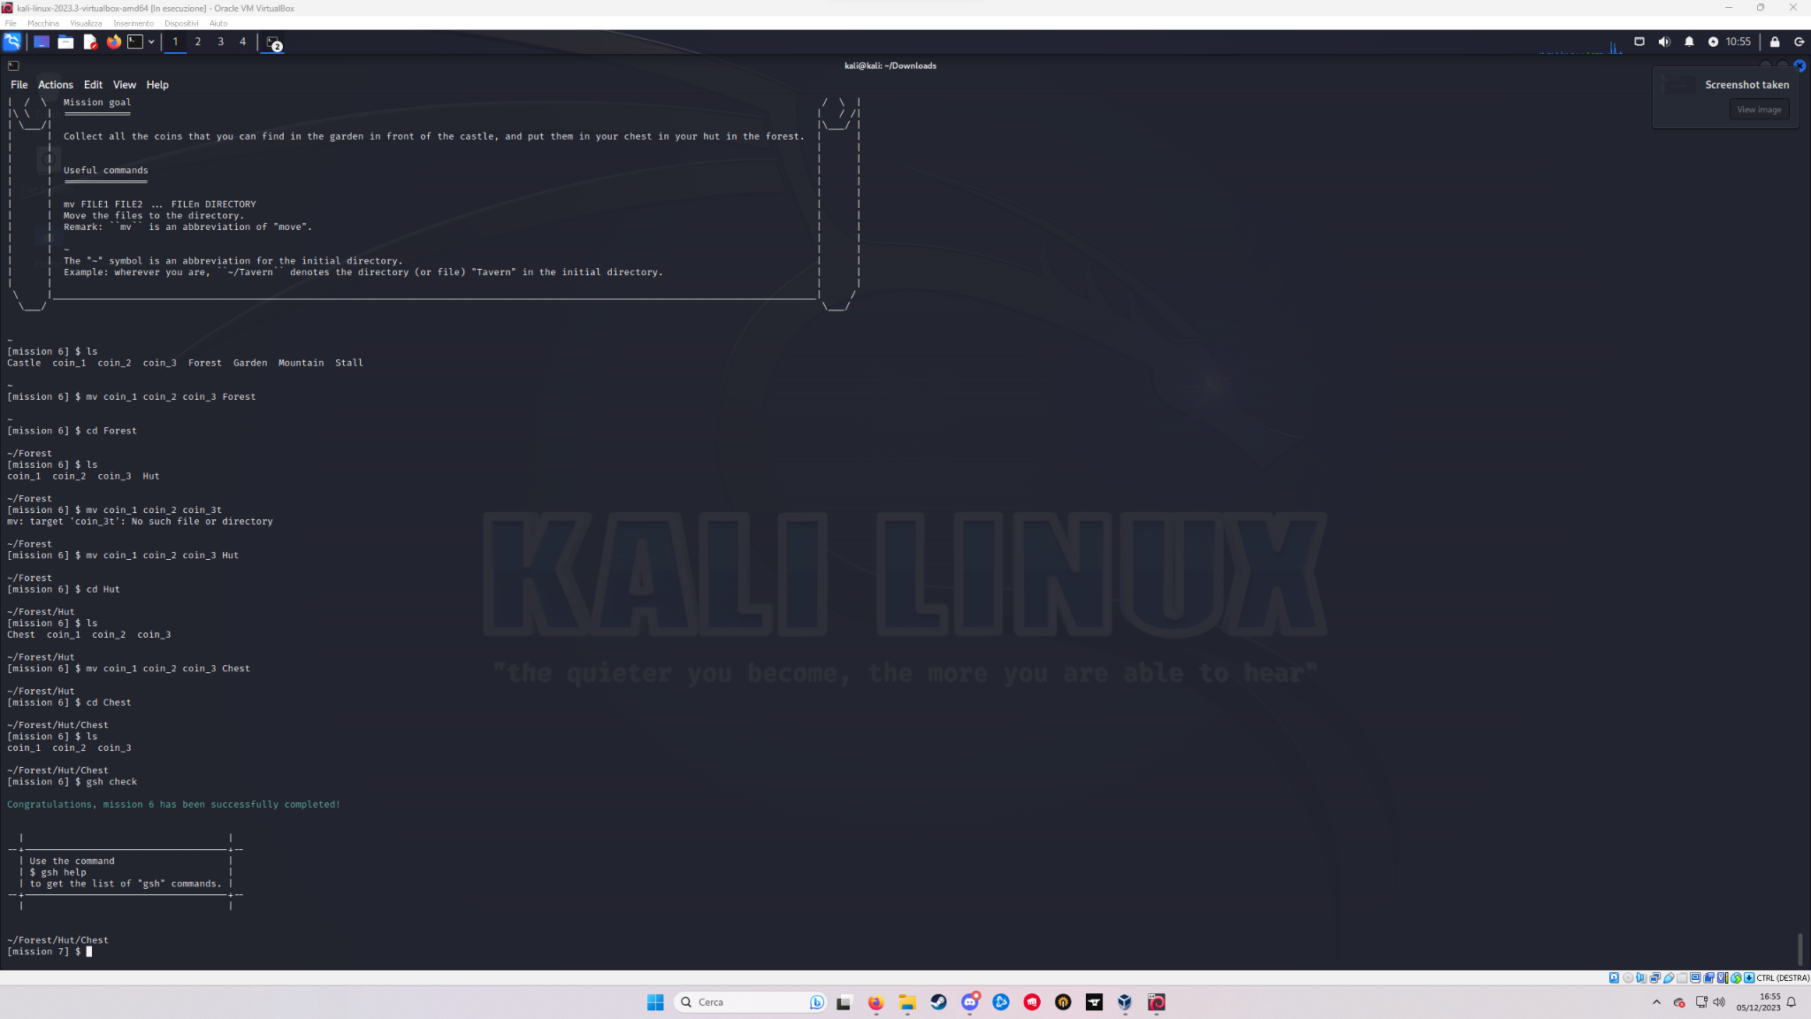
tramite il comando mv si possono spostare file da una directory all’altra

